Slide 1

영화리뷰 사이트
스토리보드

Slide 2
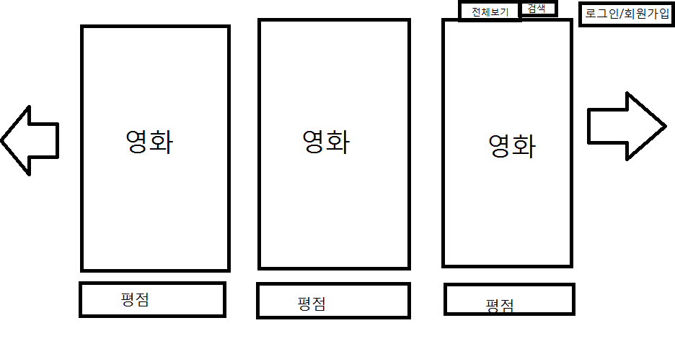
홈

Slide 3
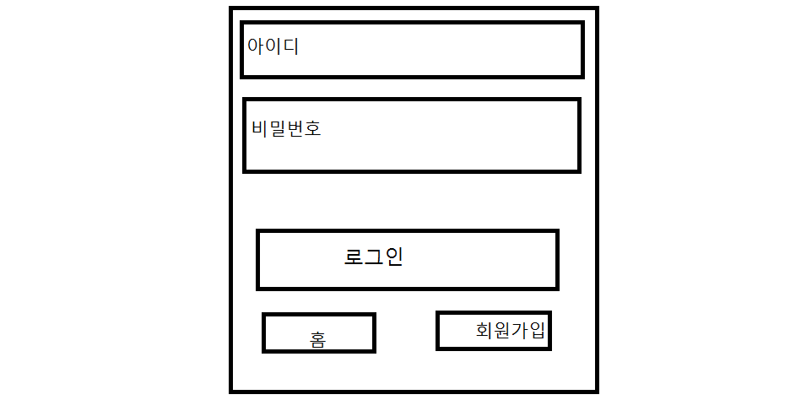
로그인

Slide 4
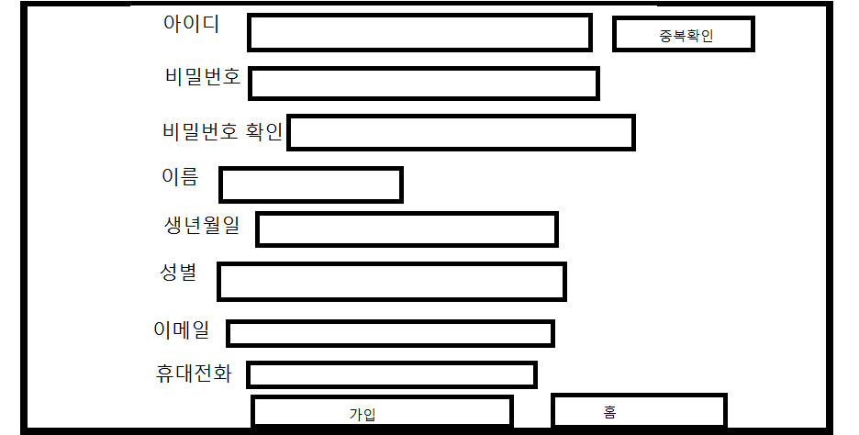
회원가입

Slide 5
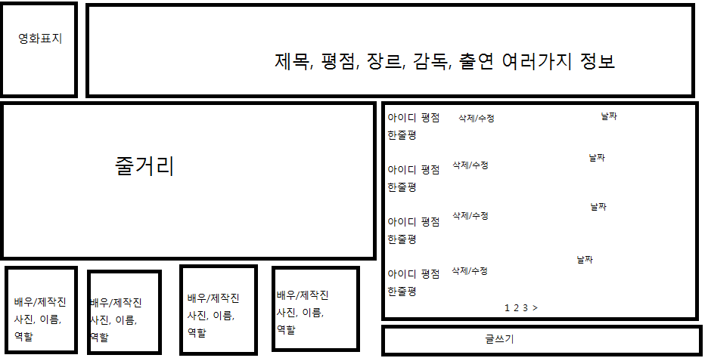
영화 정보
영화 상세 정보

Slide 6
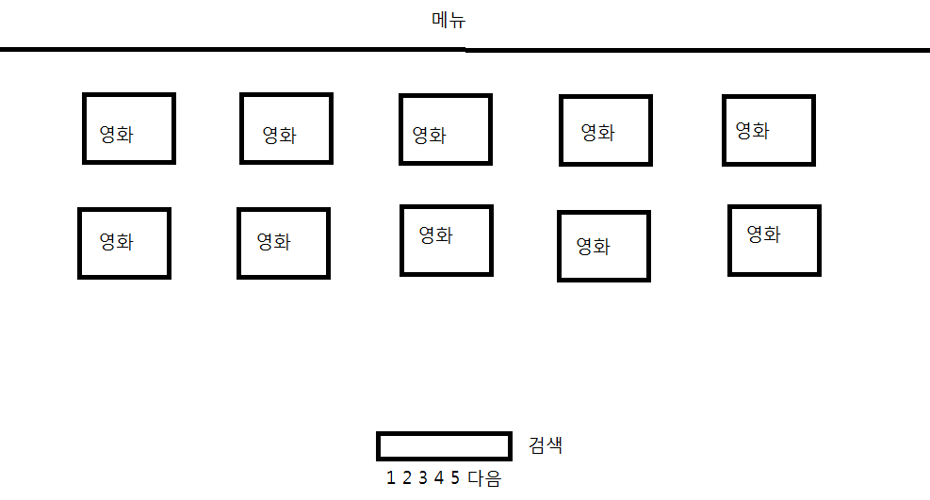
영화 전체 목록

Slide 7
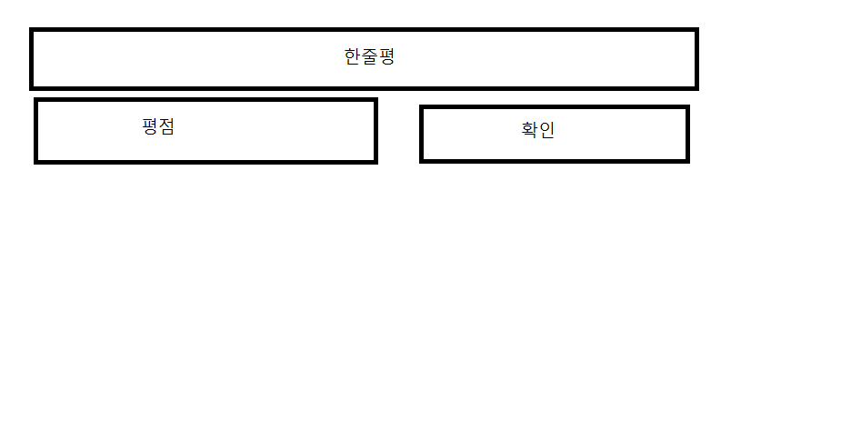
글 작성

Slide 8
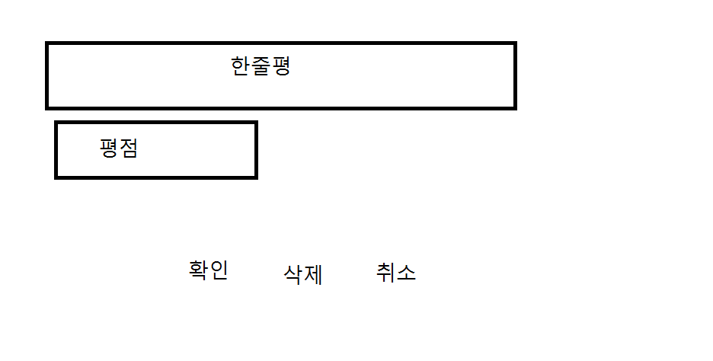
수정/삭제
자기 글만 수정/삭제 가능
다른 사람이 누르면 경고창이 나옴

Slide 9
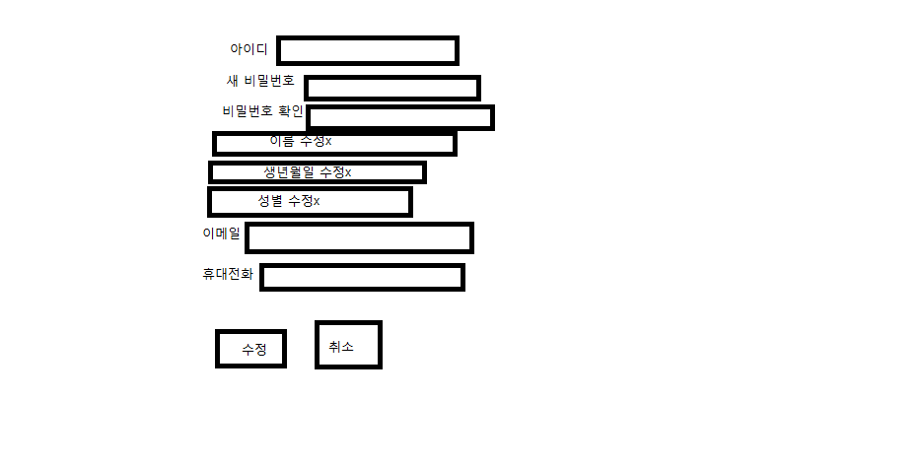
개인정보 수정
비밀번호 입력으로 본인 확인

Slide 10
관리자
영화 관리
회원 관리

